Slide 1
Agente trader con
Q-Learning y SARSA
4
mercados sintéticos
2
Aprendizaje por refuerzo tabular en 4 mercados sintéticos y en BTC real
algoritmos: Q-Learning y SARSA
1 140
entrenamientos reproducibles
Cristian Camilo · Daniel Gallego · Marco Corpa
Taller RL · 29 de octubre de 2026
Notes:
Habla: todos (presentación rápida). Ver chuleta.

Slide 2
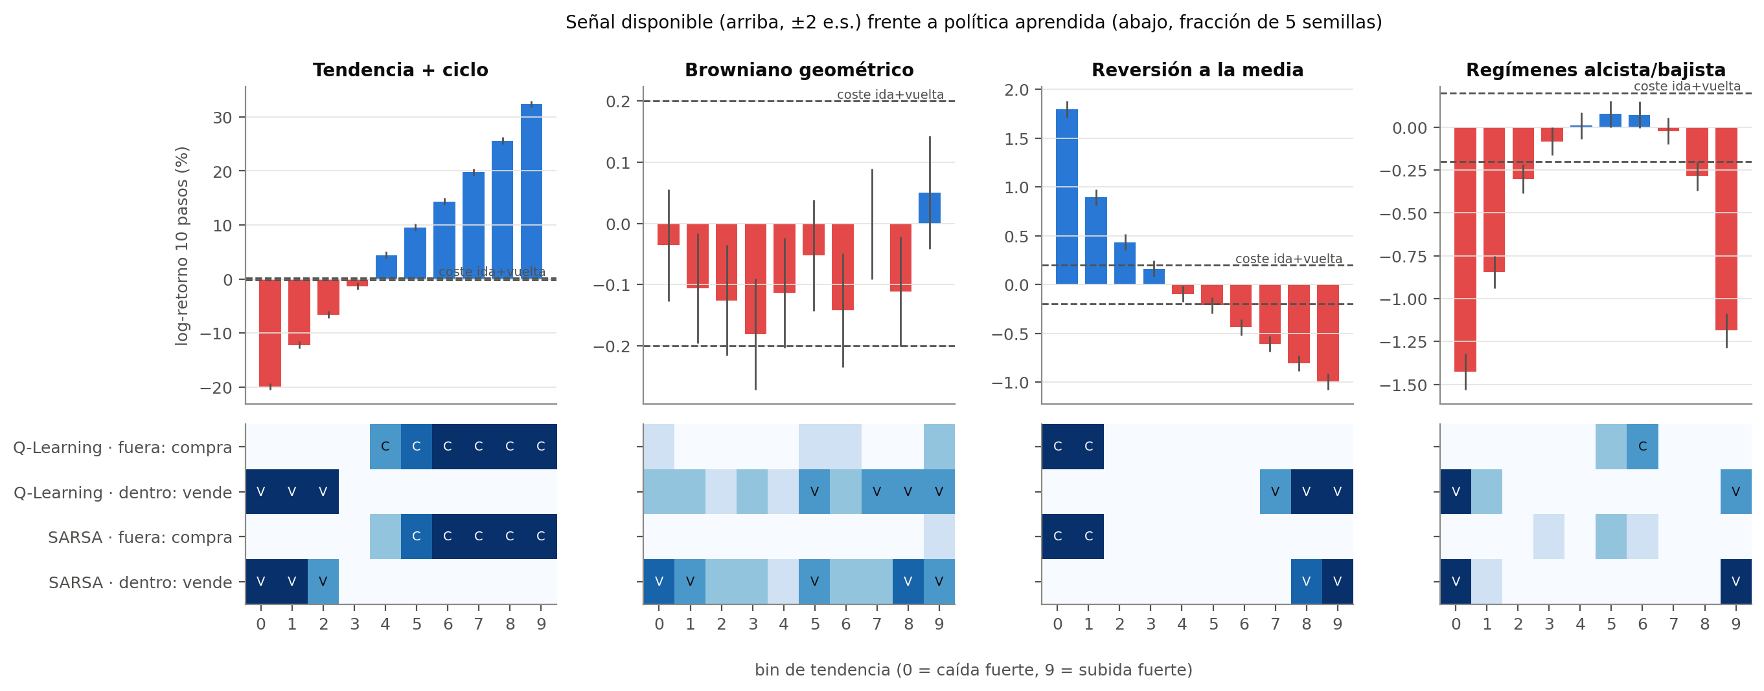
Aprende la estrategia que cada mercado permite
Momentum
No operar
Comprar caídas, vender subidas
Salir en los extremos
Notes:
Habla: Marco. Estado = (bin de tendencia por cuantiles, posición): 20 estados × 3 acciones. Arriba la señal real, abajo la política aprendida: coinciden.

Slide 3
La clave fue α, no entrenar más
1
Por defecto (α = 0,05)
20 de 20 agentes no operan nunca
2
¿Más episodios? N = 10 000
Siguen sin operar: no es la duración
3
Bajar α, mismo N
+23,7 pp en reversión
Ruido en Q > ventaja por paso → deja de probar «comprar»
Notes:
Habla: Dani. Qué probamos, qué falló, qué cambiamos y qué aprendimos. Ver chuleta.

Slide 4
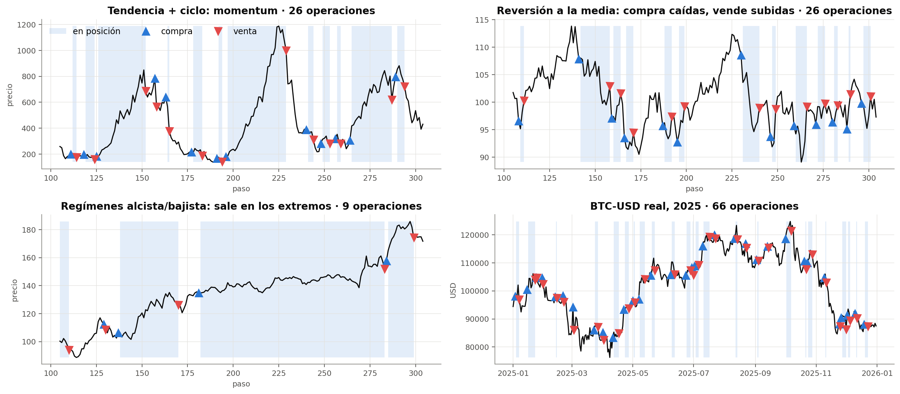
Así opera sobre el precio
Notes:
Habla: Cristian. Triángulo azul = compra, rojo = venta, sombreado = en posición. Q-Learning, semilla mediana, serie de test.

Slide 5
Opera donde hay señal; se queda fuera donde no
Tendencia + ciclo
Reversión a la media
Browniano
Regímenes
+610
+21,6
≈ 0
≈ 0
Momentum · Buy & Hold +338
Buy & Hold −1,1
Sin señal → no opera (correcto)
Evita pérdidas · Buy & Hold −21,9
Supera al efectivo
Supera al efectivo
Igual que efectivo
Igual que efectivo
Log-retorno medio en test (pp) frente a no operar · Q-Learning · IC95 bootstrap sobre 100 series
≈
Q-Learning ≈ SARSA
Datos reales · BTC 2023–2026
+82 %
+381 %
−11 %
Ninguna diferencia significativa en los 4 mercados.
Batir a Buy & Hold no prueba nada: en regímenes, no operar ya lo bate.
Q-Learning
Buy & Hold
en 2022 (B&H −44 %)
Notes:
Habla: Cristian. Resultados frente al efectivo, Q-L ≈ SARSA, BTC y conclusión. Ver chuleta.

